Slide 1
项目答辩
李乐天

Slide 2
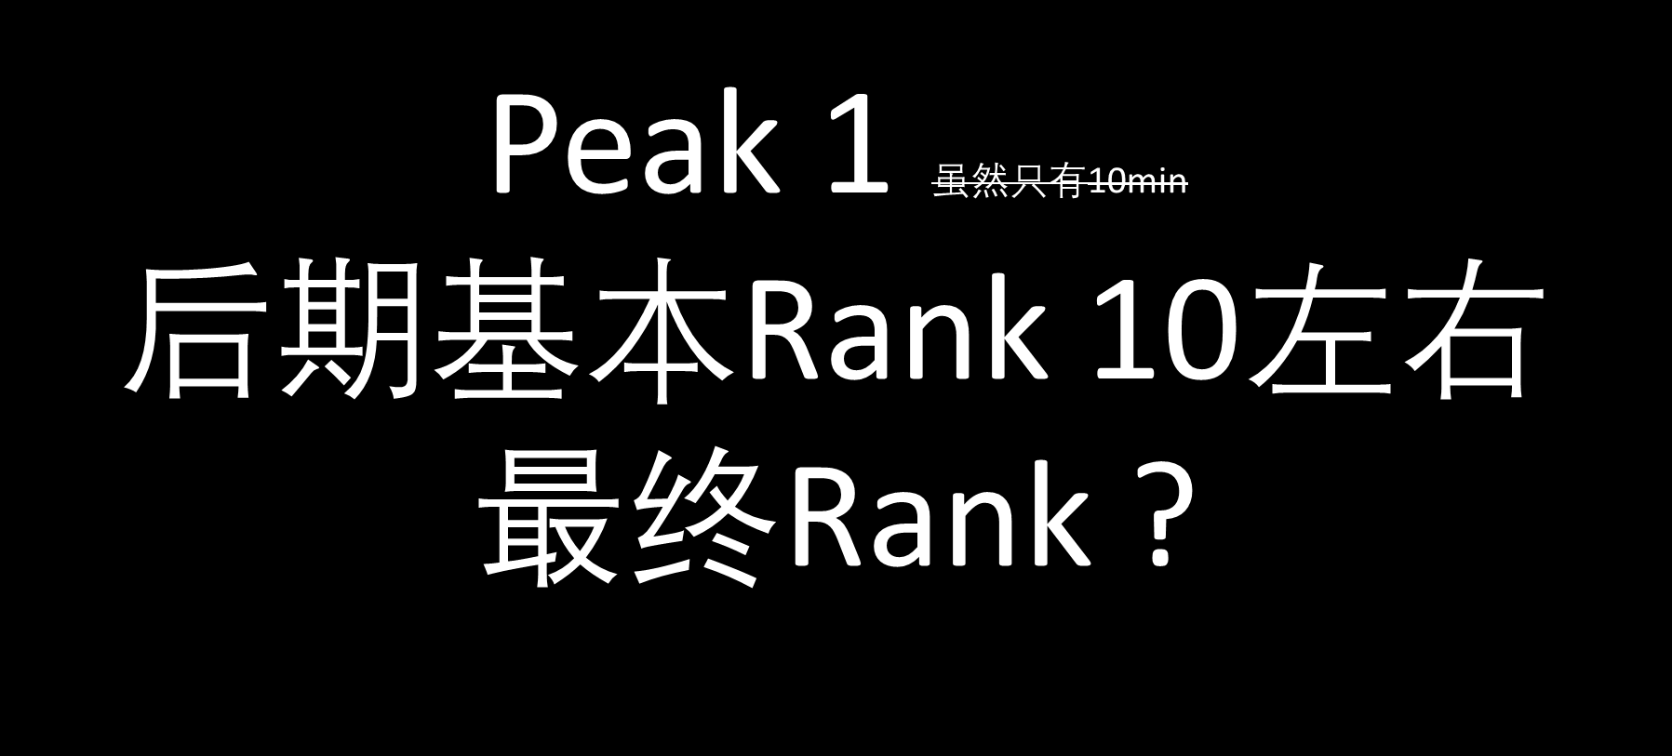
排名

Slide 3
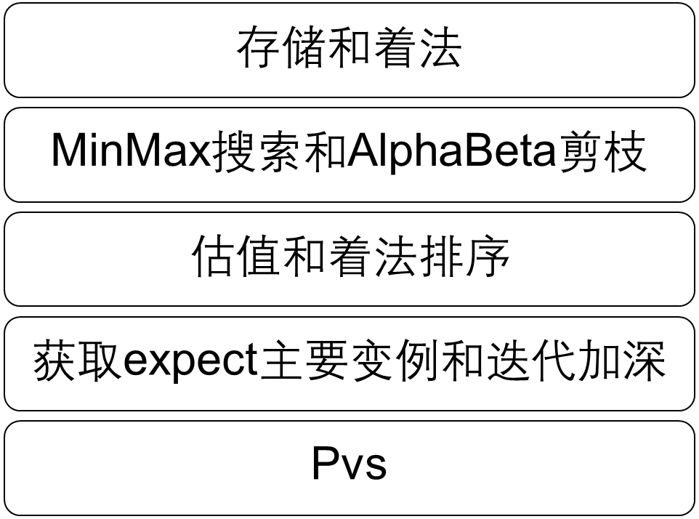
思路

Slide 4

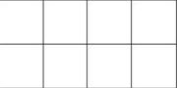
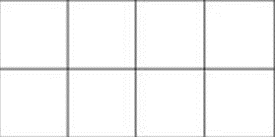
存储和着法

Slide 5
存储和着法
原棋盘旋转180°
白棋子在下方
黑棋在上方
y坐标为水平方向
x坐标为竖直方向
32位无符号整数模拟棋盘
发现旋转后的棋盘
更加符合位运算移动时的直觉
31
30
29
…
7
6
5
4
3
2
1
0
…
5
4
3
2
1
0
X
3 2 1 0
Y

Slide 6
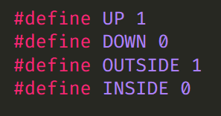
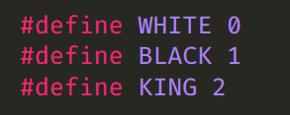
存储和着法
约定绝对方向移动的标志
约定执子方和王的棋盘下标
用同样的方式约定移动的相对方向后
发现：相对方向 ^ 执子方 ^ 绝对方向 = 定值
则可以知二求一
并且发现棋子移动和跳后的位置和三个因素有关
1.棋子原来在垂直方向坐标的奇偶性
2.棋子移动的绝对方向
3.棋子原来的位置

Slide 7
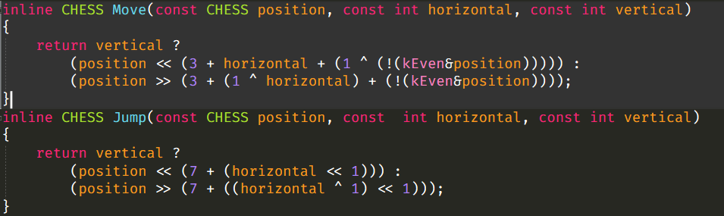
存储和着法
于是经过计算我们可以构造出以下函数表示单步移动和跳跃
Move表示单步移动，Jump表示隔子跳跃，参数仅为绝对方向和当前位置
其中kEven是提前声明的位运算常数用于确定棋子垂直坐标的奇偶性

Slide 8
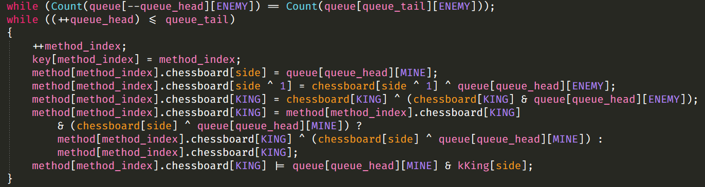
存储和着法
用BFS生成吃子的着法表列，根据吃子规则，发现BFS时
队列里需要存储我方棋盘当前状态，跳过的对方棋子，刚刚落子的位置
即以下三个参数
队尾跳子数相等且最多的状态就是合理的最终着法，提取出来即可

Slide 9
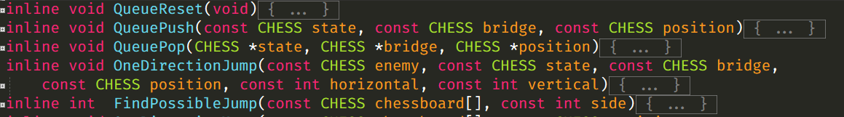
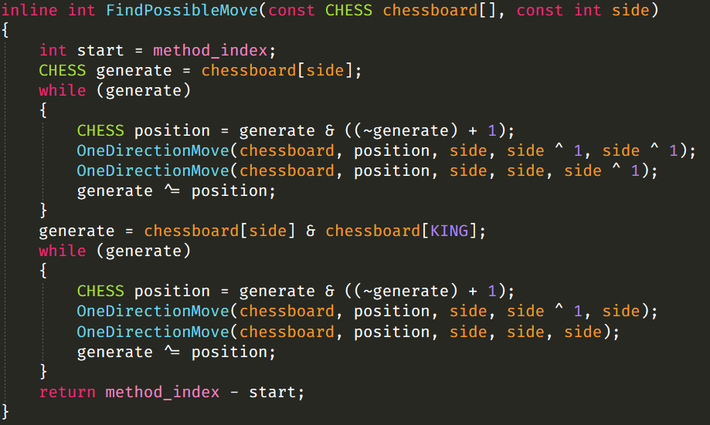
存储和着法
其他的就是一些BFS的常规操作了
单步移动更简单
1.考虑我方所有棋子
相对向前前右移动
2.考虑我方王棋
相对向后左后右移动

Slide 10
MinMax搜索和AlphaBeta剪枝
对MinMax树负值最大搜索的简单理解
轮流出子的过程可以理解为在一颗博弈树上从根向叶节点移动
假设每个人都做出最优的选择
那么搜索的过程我们可以按估值的相对性理解
可以将估值函数设计为从黑白两方面进行评估的返回值有
Evaluate(chessboard,white)=-Evaluate(chessboard,black)
每次调用时靠取负转换估值参考方，并交换执子方

Slide 11
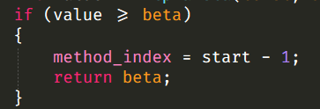
MinMax搜索和AlphaBeta剪枝
由MinMax树轮流下子的性质和DFS的先序性质
我们维护两个值
alpha代表当前能搜索到的对手认为最好的值，即我们看来最差的值
beta为能搜索到的我们认为最好的值
发现当敌人采取了某种着法后，我们进入了一个节点
如果当前正节点的所有延申局面中
存在一个比前面曾经搜索到的我们认为最好的局面还要好
那么我们至少都会选择当前延申局面，甚至更好的局面
而我们的敌人当然不希望这样的情况发生
所以它一定会避免我们进入这个节点
所以这个节点中所有的延申都是不必要的
这样的节点可以直接剪掉

Slide 12
MinMax搜索和AlphaBeta剪枝
同时，我们在当前节点维护能搜到的对手认为最好的值alpha
在传递时转换估值参考
对手的beta=max{Evaluate(side^1)}=-min{Evaluate(side)}=-我们的alpha
对手的alpha=min{Evaluate(side^1)}=-max{Evaluate(side)}=-我们的beta
于是我们完成了对alpha和beta的维护
也达成了剪枝的目标

Slide 13
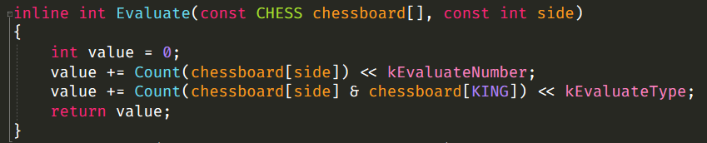
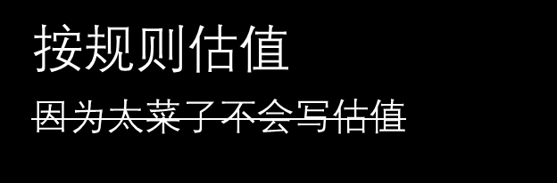
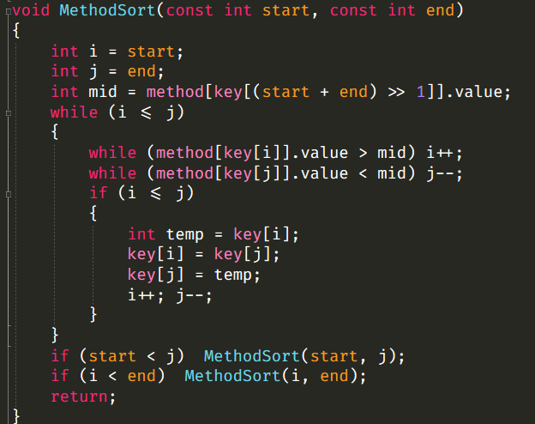
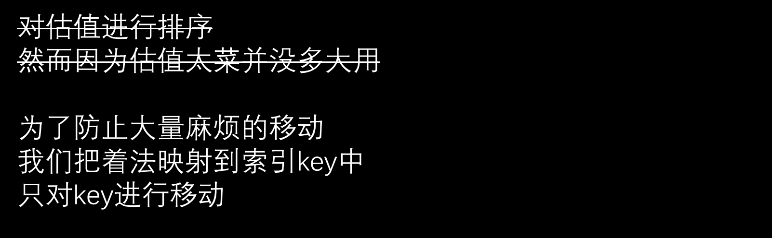
估值和着法排序

Slide 14
expect主要变例和迭代加深
每次搜索完成后，我们都能得到一个最好的决策路径返回的值
和这条决策路径最开始的着法
我们称这条路径为主要变例
现在我们试图通过传递expect变量获取完整的主要变例
然后将他们存储在相应的拉链hash表中，待以后查阅
因为很大程度上，通过先搜索主要变例
我们能够得到非常小的beta值和非常大的alpha值
并极大的提高剪枝的触发率
这让我们的搜索变得非常的快速

Slide 15
expect主要变例和迭代加深
在增大搜索的速度的同时
我们可以通过从浅到深的迭代加深搜索
反复获取深度递增的主要变例
并反复用主要变例进行深度递增的搜索
从而极大程度上提高时间的利用效率
并通过定时截断完成更深的搜索
也保证了程序在时间内总是能得到尽可能优的答案

Slide 16
Pvs
我们在前面的优化中获取了主要变例
那么我们倾向于认为主要变例应该是每个节点中最好的局面
则在我们对主要变例展开完全的搜索后
可以对主要变例后的节点进行剪枝效率很高的试探
如果试探失败了，那我们乖乖搜索失败的节点，并更新主要变例
否则基本可以省略其他拓展的搜索直接返回

Slide 17
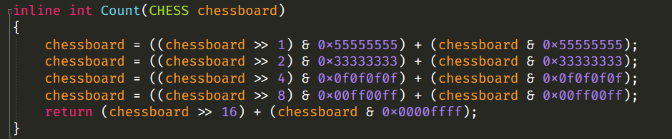
其他的优化
1.在劣势局的反复横跳中采用随即走子策略防止僵持后失败
2.搜索只在没有吃子情况的着法局面返回，克服水平线效应
3.在迭代加深的过程中采用动态的时间管理防止总时间超时
4.采用奇妙的位运算优化估值函数的效率

Slide 18
谢谢

